Slide 1
Кръг – Обиколка и лице
В тази игра 2 отбора се състезават да завършат състезанието
отговаряйки правилно на 8 въпроса.
Race Screen започва с анимация. Кликнете на белия бутон, за да изберете отговора. Кликнете върху номер, за да преминете към съответния въпрос.
Кликнете ‘Отговор’ за Отговор. Кликнете на белия бутон за да се върнете в състезанието.
Кликнете на състезателния автомобил, за да се придвижите напред.
Играта има звук!

Slide 2
Тази игра е гъвкава и може да се изпълнява по различни начини:
Екипите могат да избират въпроси индивидуално, с възможност за
другият екип да „открадне“, ако отговорът им е грешен
.
Цял екип може да участва само с един ученик, избран да отговаря.
Отделни ученици от всеки отбор могат да се състезават едновременно за най–бърз отговор.

Slide 3
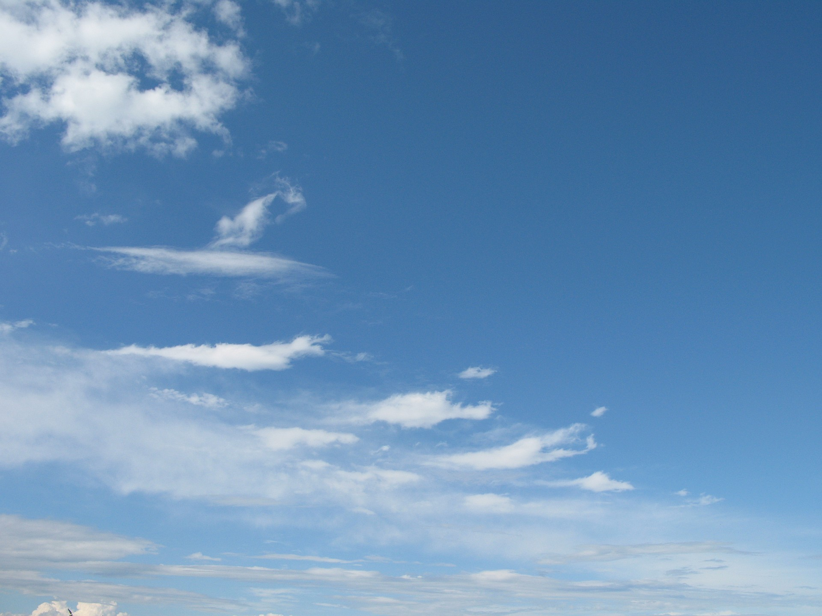
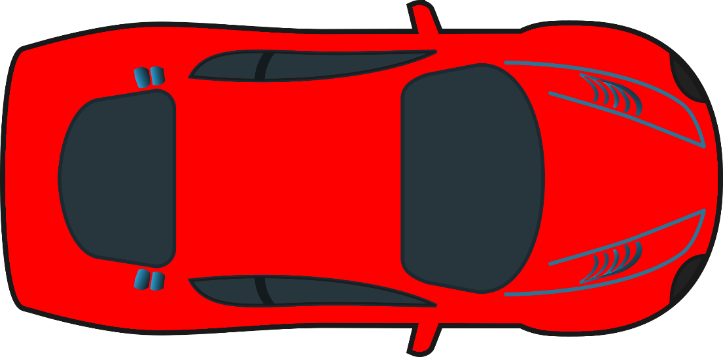
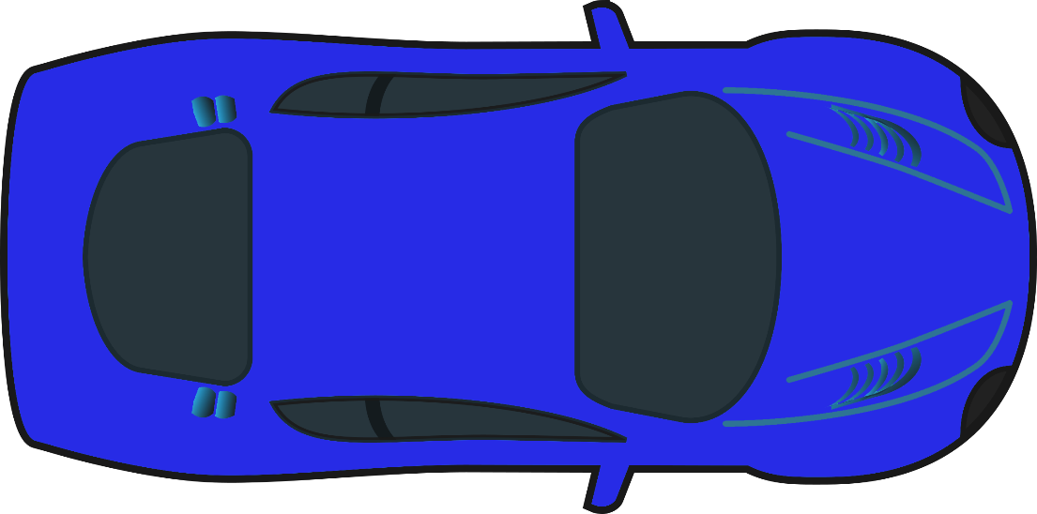
Car Race
START

Slide 4
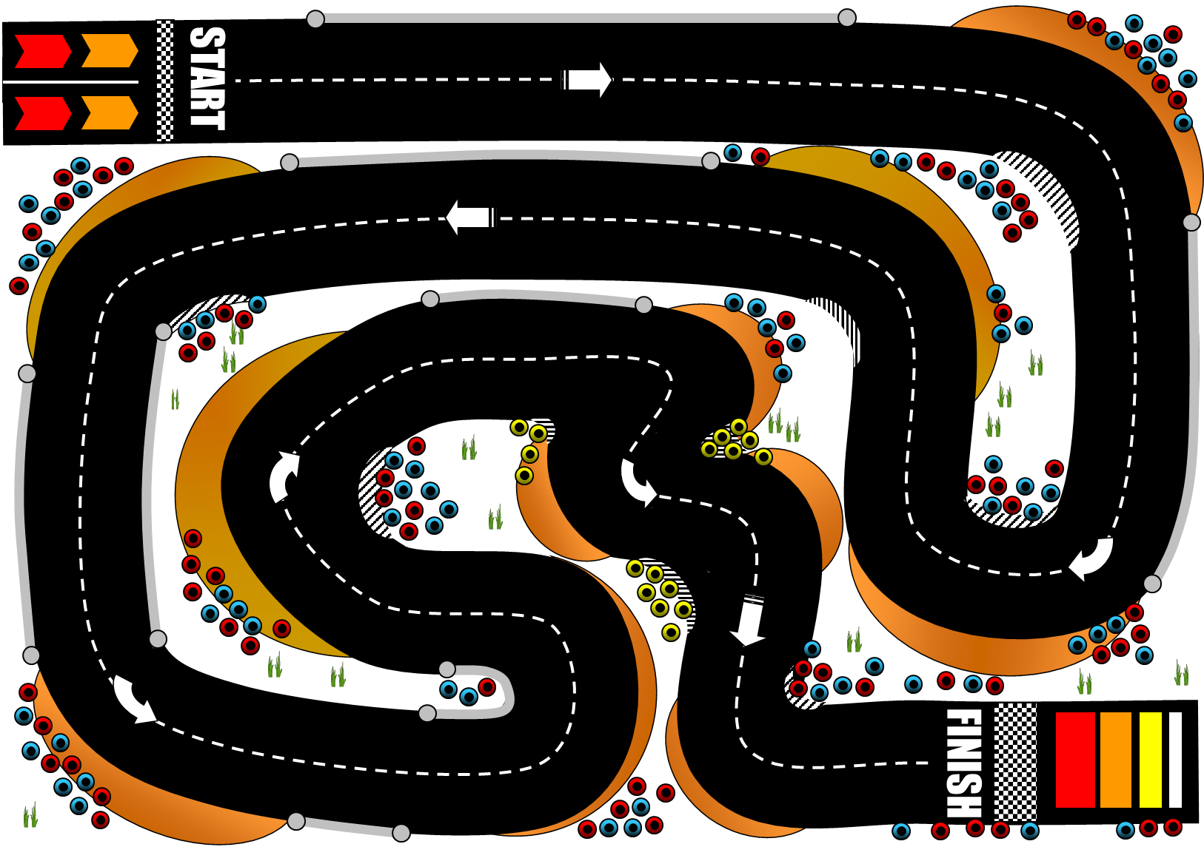
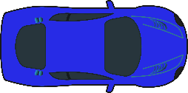
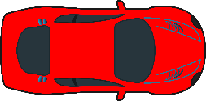
Red Car WINS!
Blue Car WINS!
Ready?
GO!
3
2
1

Slide 5
13
10
8
15
4
1
12
6
7
3
16
2
11
14
5
9

Slide 6
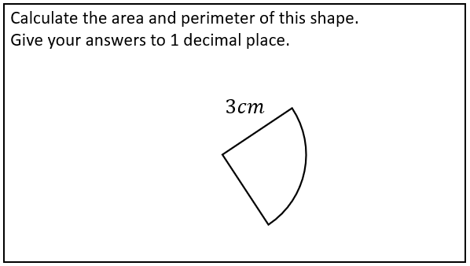
Намери лицето и обиколката на фигурата.
Пресметни отговора с 1 знак след десетичната запетя.
Отговор
S = 7,1cm² P = 10,7cm

Slide 7
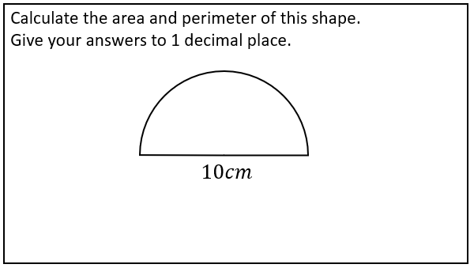
Намери лицето и обиколката на фигурата.
Пресметни отговора с 1 знак след десетичната запетя.
Отговор
S = 39,3cm² P = 25,7cm

Slide 8
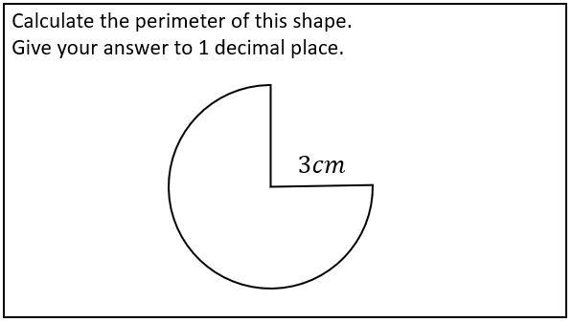
Намери обиколката на фигурата.
Пресметни отговора с 1 знак след десетичната запетя.
Отговор
20,1cm

Slide 9
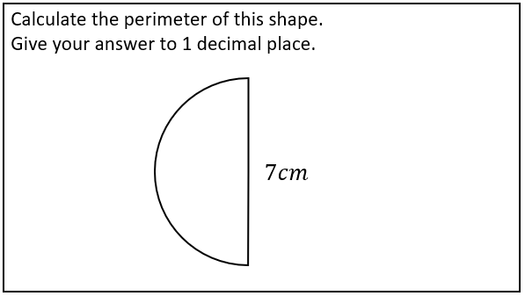
Намери обиколката на фигурата.
Пресметни отговора с 1 знак след десетичната запетя.
Отговор
18,0cm

Slide 10
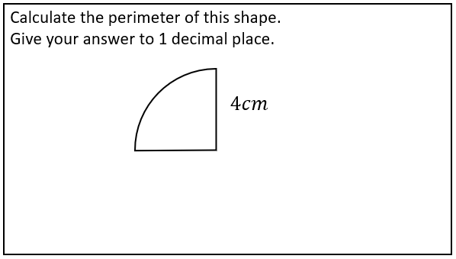
Намери обиколката на фигурата.
Пресметни отговора с 1 знак след десетичната запетя.
Отговор
14,3cm

Slide 11
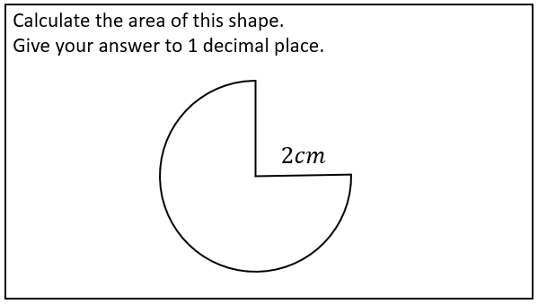
Намери лицето на фигурата.
Пресметни отговора с 1 знак след десетичната запетя.
Отговор
9,4cm²

Slide 12
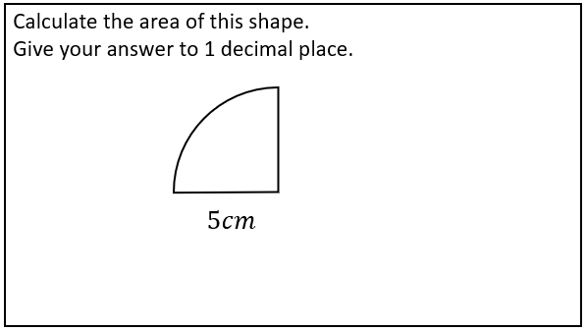
Намери лицето на фигурата.
Пресметни отговора с 1 знак след десетичната запетя.
Отговор
19,6cm²

Slide 13
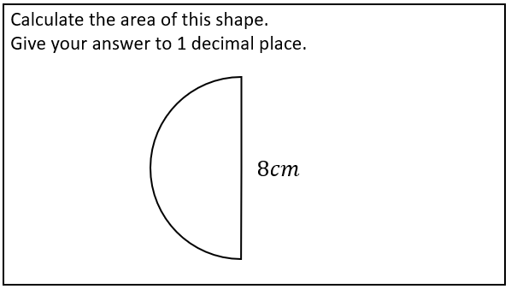
Намери лицето на фигурата.
Пресметни отговора с 1 знак след десетичната запетя.
Отговор
25,1cm²

Slide 14
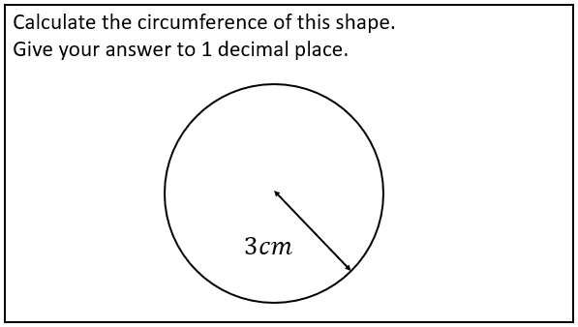
Намери обиколката на фигурата.
Пресметни отговора с 1 знак след десетичната запетя.
Отговор
18,8cm

Slide 15
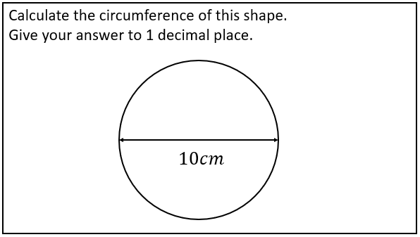
Намери обиколката на фигурата.
Пресметни отговора с 1 знак след десетичната запетя.
Отговор
31,4cm

Slide 16
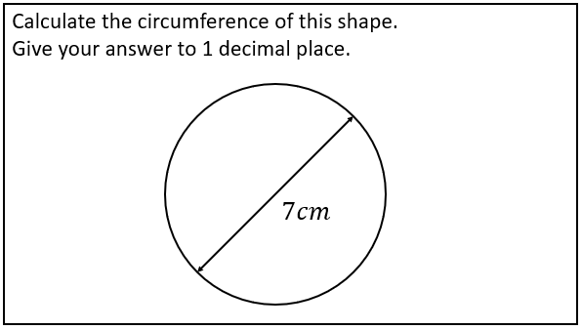
Намери обиколката на фигурата.
Запиши отговора с 1 знак след десетичната запетя (.)
Отговор
22,0cm

Slide 17
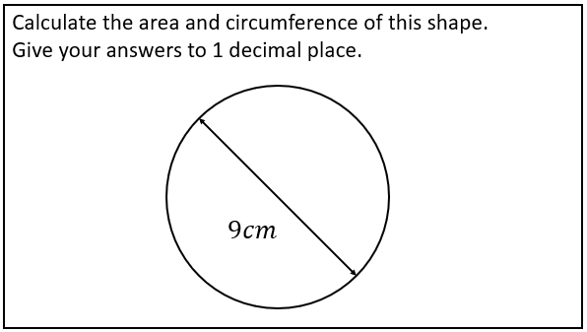
Намери лицето и обиколката на фигурата.
Пресметни отговора с 1 знак след десетичната запетя.
Отговор
S= 63,6cm² C = 28,3cm

Slide 18
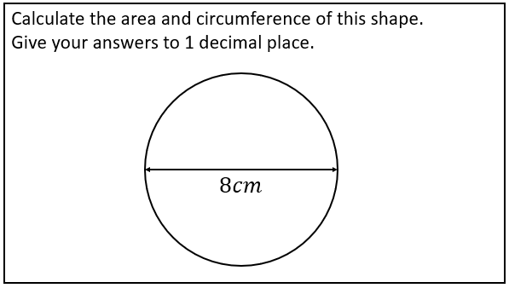
Намери лицето и обиколката на фигурата.
Пресметни отговора с 1 знак след десетичната запетя.
Отговор
S = 50.3cm² C = 25.1cm

Slide 19
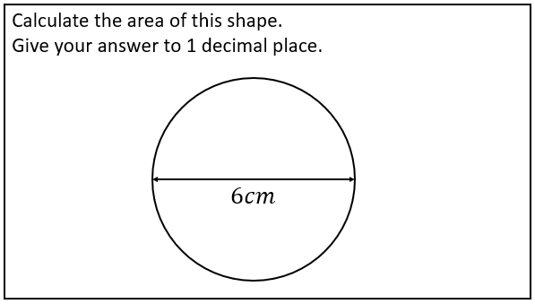
Намери лицето на фигурата.
Пресметни отговора с 1 знак след десетичната запетя.
Отговор
28,3cm²

Slide 20
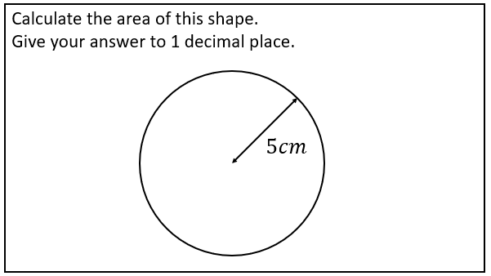
Намери лицето на фигурата.
Пресметни отговора с 1 знак след десетичната запетя.
Отговор
78,5cm²

Slide 21
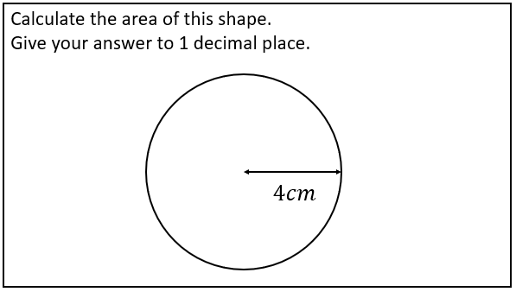
Намери лицето на фигурата.
Пресметни отговора с 1 знак след десетичната запетя.
Отговор
50,3cm²

Slide 22
Questions?
Comments?
Suggestions?
…or have you found a mistake!?
Any feedback would be appreciated ☺.
Please feel free to email:
tom@goteachmaths.co.uk

